Slide 1
编译原理
Compliers
-Principles, Techniques & Tools
汤步洲、李旭涛
哈尔滨工业大学（深圳）

Slide 2
形式语言与自动机
Formal Languages and Automata Theory
汤步洲
哈尔滨工业大学（深圳）

Slide 3
第1章 基础知识
主要内容
  集合
  关系
  图
  字母表、字符串和语言

Slide 4
1.1 集合
集合及其表示
  集合：一定范围内的、确定的、并且彼此可以区分的对象汇集在一起形成的整体叫做集合(set)，简称为集(set)
  元素：集合的成员为该集合的元素(element)
  集合描述形式：列举法、描述法、韦恩图（Venn 图，又叫图像法）等
  基数：是刻画任意集合大小的一个概念，集合A的基数记为|A|
  集合的分类：有限集、无限集、空集(记为Φ)等
Notes:
列举法：把集合中的元素一一列举出来，并用花括号{}括起来表示集合的方法，如{1, 2, ...}
描述法：用集合所含有元素的共同特征表示集合的方法，形式为{代表元素|满足的性质}，如{x∈N|x>5}
韦恩图（Venn 图，又叫图像法）：用一条封闭的曲线内部表示一个集合的方法
在数学上，基数（cardinal number）是集合论中刻画任意集合。对于有限集来说，基数就是它的元素个数大小的一个概念。用|A|表示集合A的基数。

Slide 5
1.1.2 集合之间的关系
子集
  如果集合A中的每个元素都是集合B的元素，则称集合A是集合B的子集(subset)，集合B是集合A的包集(container)。记作A⊆B。也可记作B⊇A。A⊆B读作集合A包含于集合B；B⊇A读作集合B包含集合A。
  如果A⊆B，且∃x∈B，但x∉A，则称A是B的真子集(proper subset)，记作A⊂B，读作集合A真包含于集合B。

Slide 6
1.1.2 集合之间的关系
集合相等
  如果集合A，B含有的元素完全相同，则称集合A与集合B相等(equivalence)，记作A=B。
对任意集合A、B、C：
⑴ A=B iff A⊆B且B⊆A。
⑵ 如果A⊆B，则|A|≤|B|。
⑶ 如果A⊂B，则|A|≤|B|。
⑷ 如果A是有穷集，且A⊂B，则|A|<|B|。

Slide 7
1.1.2 集合之间的关系
⑸ 如果A⊆B，则对∀x∈A，有x∈B。
⑹如果A⊂B，则对∀x∈A，有x∈B并且∃x∈B，但x∉A。
⑺ 如果A⊆B且B⊆C，则A⊆C。
⑻ 如果A⊂B且B⊂C，或者A⊆B且B⊂C，或者A⊂B且B⊆C，则A⊂C。
⑼ 如果A=B，则|A|=|B|。

Slide 8
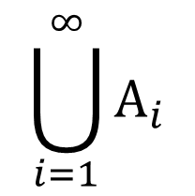
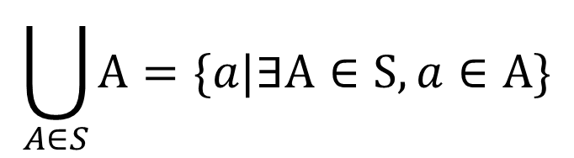
1.1.3 集合的运算
并(union)
  A与B的并(union)是一个集合，该集合中的元素要么是A的元素，要么是B的元素，记作A∪B。
  A∪B={a|a∈A或者a∈B}
  A₁∪A₂∪…∪A_{n}={a|∃i，1≤i≤n，使得a∈A_{i}}
  A₁∪A₂∪…∪A_{n} ∪…={a|∃i，i∈N,使得a∈A_{i}}
Notes:
S是所有A组成的全集

Slide 9
1.1.3 集合的运算
交(intersection)
  集合A和B中都有的所有元素放在一起构成的集合为A与B的交 ，记作A∩B。
  A∩B={a|a∈A且a∈B} ，
其中，“∩”为交运算符，A∩B读作A交B
如果A∩B=Φ，则称A与B不相交。
⑴ A∩B= B∩A。
⑵ (A∩B)∩C=A∩(B∩C).

Slide 10
1.1.3 集合的运算
⑶ A∩A=A。
⑷ A∩B=A iff A⊇B。
⑸ Φ∩A=Φ。
⑹ |A∩B|≤min{|A|，|B|}。
⑺ A∩(B∪C)=(A∩B)∪(A∩C)。
⑻ A∪(B∩C)=(A∪B)∩(A∪C)。
⑼ A∩(A∪B)=A。
⑽ A∪(A∩B)=A。

Slide 11
1.1.3 集合的运算
差(difference)
  属于A，但不属于B的所有元素组成的集合叫做A与B的差，记作A-B。
  A-B={a|a∈A且a∉B} ，
其中，“-”为减(差)运算符，A-B读作A减B
⑴ A-A=Φ ⑹ |A-B|≤|A|
⑵ A-Φ=A
⑶ A-B ≠ B-A
⑷ A-B=A iff A∩B=Φ
⑸ A∩(B-C)=(A∩B)-(A∩C)

Slide 12
1.1.3 集合的运算
对称差(symmetric difference)
  属于A但不属于B，属于B但不属于A的所有元素组成的集合叫A与B的对称差，记作A⊕B。
  A⊕B={a|a∈A且a∉B或者a∉A且a∈B}，
  其中，“⊕”为对称差运算符，A⊕B读作A对称减B
A⊕B=(A∪B)-(A∩B)=(A-B)∪(B-A)。

Slide 13
1.1.3 集合的运算
笛卡儿积(Cartesian product)
  A与B的笛卡儿积(Cartesian product)是一个集合，该集合是由所有这样的有序对(a, b)组成的：其中a∈A，b∈B ，记作A×B，读作A叉乘B 。
  A×B={(a, b)|a∈A & b∈B }，
  其中，“×”为笛卡儿乘运算符
⑴ A×B≠B×A。
⑵ (A×B)×C≠A×(B×C)。
⑶ A×A≠A。

Slide 14
1.1.3 集合的运算
⑷ A×Φ=Φ。
⑸ A×(B∪C)=(A×B)∪(A×C)。
⑹ (B∪C)×A=(B×A)∪(A×C)。
⑺ A×(B∩C)=(A×B)∩(A×C)。
⑻ (B∩C)×A=(B×A)∩(C×A)。
⑼ A×(B-C)=(A×B)-(A×C)。
⑽ (B-C)×A=(B×A)-(C×A)。
⑾ 当A、B为有穷集时，|A×B|=|A|*|B|。

Slide 15
1.1.3 集合的运算
幂集(power set)
  A的幂集(power set)是一个集合，该集合是由A的所有子集组成的，记作2^{A}。
2^{A}={B|B⊆A}。
2^{A}读作A的幂集。
⑴ Φ∈2^{A} ⑷ 2^{Φ}={Φ} ⑺ 2^{A∩B}=2^{A}∩2^{B}
⑵ Φ⊆2^{A} ⑸ A∈2^{A} (8)如果A⊆B，则2^{A}⊆2^{B}
⑶ Φ⊂2^{A} ⑹ 如果A是有穷集，则|2^{A}|=2^{|A|}。

Slide 16
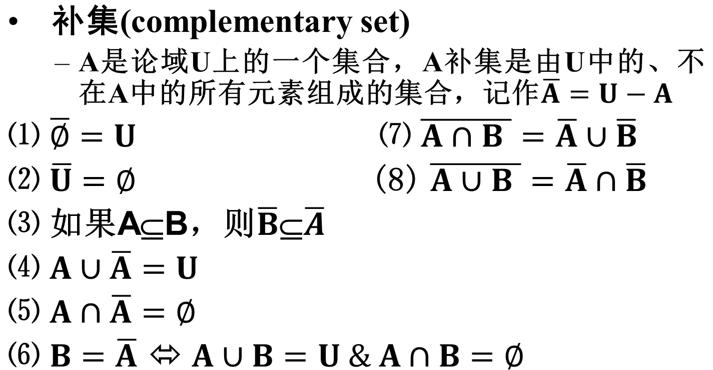
1.1.3 集合的运算

Slide 17
1.2 关系
二元关系
关系的闭包

Slide 18
1.2.1 二元关系(binary relation)
二元关系
  任意的R⊆A×B，R是A到B的二元关系。
  (a, b) ∈R，也可表示为：aRb。
  A称为定义域(domain)，B称为值域(range)。
  当A=B时，则称R是A上的二元关系。
二元关系的性质
  自反(reflexive)性、反自反(irreflexive)性、对称(symmetric)性、反对称(asymmetric)性、传递(transitive)性。
Notes:
反自反关系：对A中的任意x、y，如果xRY且yRx，则x=Y

Slide 19
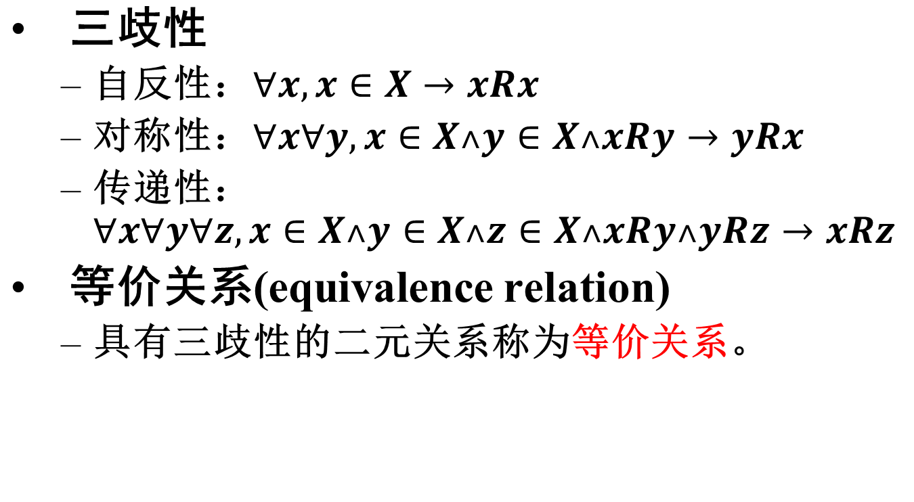
1.2.1 二元关系(binary relation)
Notes:
自反性：A={1,2,3}，R={(1,1), (2,2), (3,3), (1,2)}
对称性：A={1,2,3}，R={(1,2), (2,1), (3,3)}
传递性：A={1,2,3}，R={(1,2), (2,3), (1,3)}

Slide 20
1.2.1 二元关系(binary relation)
等价类 (equivalence class)
  S满足如下要求的划分：S₁、S₂、S₃、…、S_{n}…称为S关于R的等价划分，S_{i}称为等价类。
  ⑴ S= S₁∪S₂∪S₃∪…∪S_{n}∪…；
  ⑵ 如果i≠j，则S_{i}∩S_{j}=Φ；
  ⑶ 对任意的i，S_{i}中的任意两个元素a、b，aRb恒成立；
  ⑷ 对任意的i，j，i≠j，S_{i}中的任意元素a和S_{j}中的任意元素b，aRb恒不成立
Notes:
* 如果 X 是轿车的集合，而 R 是“颜色相同”的等价关系，则一个特定等价类由所有绿色轿车组成。X/R自然地被认为是所有轿车颜色的集合。

Slide 21
1.2.1 二元关系(binary relation)
指数(index)
  把R将S分成的等价类的个数称为是R在S上的指数。如果R将S分成有穷多个等价类，则称R具有有穷指数；如果R将S分成无穷多个等价类，则称R具有无穷指数。
  给定集合S上的一个等价关系R，R就确定了S的一个等价分类，当给定另一个不同的等价关系时，它会确定S的一个新的等价分类。

Slide 22
1.2.1 二元关系(binary relation)
关系的合成 (composition)
设R₁⊆A×B是A到B的关系、R₂⊆B×C是B到C的关系，R₁与R₂的合成R₁R₂是A到C的关系：R₁R₂={(a，c)| ∃(a，b) ∈R₁且(b，c) ∈R₂ 。

Slide 23
1.2.1 二元关系(binary relation)
⑴ R₁R₂≠R₂R_{1。}
⑵ (R₁R₂)R₃=R₁(R₂R₃)。 (结合率)
⑶ (R₁∪R₂)R₃=R₁R₃∪R₂R_{3。} (右分配率)
⑷ R₃(R₁∪R₂)=R₃R₁∪R₃R_{2。} (左分配率)
⑸ (R₁∩R₂)R₃⊆R₁R₃∩R₂R_{3。}
⑹ R₃(R₁∩R₂)⊆R₃R₁∩R₃R_{2。}

Slide 24
1.2.1 二元关系(binary relation)
关系这一个概念用来反映对象——集合元素之间的联系和性质
二元关系则是反映两个元素之间的关系，包括某个元素的某种属性。
对二元关系的性质，要强调全称量词是对什么样的范围而言的。

Slide 25
1.2.2 关系的闭包
闭包(closure)
  设P是关于关系的性质的集合，关系R的P闭包(closure)是包含R并且具有P中所有性质的最小关系。
正闭包(positive closure)
  (1) R⊆R⁺。
  (2) 如果(a，b)，(b，c)∈R⁺ 则(a，c)∈R⁺。
  (3) 除(1)、(2)外，R⁺不再含有其他任何元素。

Slide 26
1.2.2 关系的闭包
传递闭包(transitive closure)
  具有传递性的闭包。
  R⁺具有传递性。
可以证明，对任意二元关系R，
  R⁺= R∪R²∪R³∪R⁴∪…
而且当S为有穷集时：
  R⁺= R∪R²∪R³∪…∪R^{|S|}

Slide 27
1.2.2 关系的闭包
克林闭包(Kleene closure) R*
(1) R⁰⊆ R*,R⊆ R*。
  (2) 如果(a，b)，(b，c)∈R* 则(a，c)∈R*。
  (3) 除(1)、(2)外，R*不再含有其他任何元素。
自反传递闭包(reflexive and transitive closure)
  R*具有自反性、传递性。

Slide 28
1.2.2 关系的闭包
可以证明，对任意二元关系R，
  R*= R⁰∪R⁺
  R* =R⁰∪R∪R²∪R³∪R⁴∪…
而且当S为有穷集时：
  R*= R⁰∪R∪R²∪R³∪…∪R^{|S|}

Slide 29
1.2.2 关系的闭包
R₁、R₂是S上的两个二元关系
(1) Φ⁺=Φ。
(2) (R₁⁺)⁺= R₁⁺ 。
(3) (R₁*)*= R₁*。
(4) R₁⁺∪R₂⁺⊆(R₁∪R₂)⁺。
(5) R₁*∪R₂*⊆(R₁∪R₂)*。

Slide 30
1.3 图
无向图
有向图
树

Slide 31
1.3 图
数学家欧拉(L.Euler)解决著名的哥尼斯堡七桥。
直观地讲，图是由一些点和一些连接两点的边组成。
含无方向的边的图为无向图，含带有方向的边的图为有向图。

Slide 32
1.3.1 无向图
无向图(undirected graph)
  设V是一个非空的有穷集合，E⊆V×V，G=(V，E)称为无向图(undirected graph)。其中V中的元素称为顶点(vertex或node)，V称为顶点集，E中的元素称为无向边(undirected edge)，E为无向边集。
图表示
  V中称为顶点v的元素用标记为v的小圈表示，E中的元素(v₁，v₂)用标记为v₁，v₂的顶点之间的连线表示。

Slide 33
1.3.1 无向图
路(path)
  如果对于0≤i≤k-1，k≥1，均有(v_{i}，v_{i+1})∈E，则称v₀，v₁，…，v_{k}是G=(V，E)的一条长为k的路。
回路或圈(cycle)
  当路v₀，v₁，…，v_{k}中v₀=v_{k}时，v₀，v₁，…，v_{k}叫做一个回路或圈(cycle)。

Slide 34
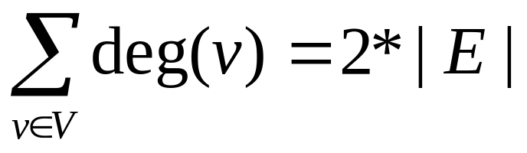
1.3.1 无向图
顶点的度数
  对于v∈V，|{v|(v，w)∈E}|称为无向图G=(V，E)的顶点v的度数，记作deg(v)。
  对于任何一个图，图中所有顶点的度数之和为图中边的2倍。

Slide 35
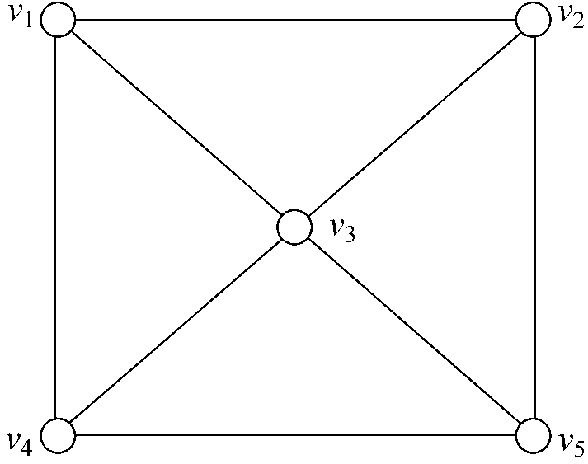
deg(v₁)=3
deg(v₂)=3
deg(v₃)=4
deg(v₄)=3
deg(v₅)=3
deg(v₁)+deg(v₂)+deg(v₃)+deg(v₄)+deg(v₅)=16

Slide 36
1.3.1 无向图
连通图
  如果对于∀v，w∈V，v≠w，v与w之间至少有一条路存在，则称G=(V，E)是连通图。
  图G是连通的充要条件是G中存在一条包含图的所有顶点的路。

Slide 37
1.3.2 有向图
有向图(directed graph)
  G=(V，E)。
  V：顶点(vertex或node)集。
  (v₁，v₂)∈E：顶点v₁到顶点v₂的有向边(directed edge)，或弧(arc)，v₁称为前导(predecessor)，v₂称为后继(successor)。
有向路(directed path)
  如果对于0≤i≤k-1，k≥1，均有(v_{i},v_{i+1})∈E，则称v₀，v₁，…，v_{k}是G的一条长为k的有向路

Slide 38
1.3.2 有向图
有向回路或有向圈(directed cycle)
  对于0≤i≤k-1，k≥1，均有(v_{i}，v_{i+1})∈E， 且v₀=v_{k}，则称v₀，v₁，…，v_{k}是G的一条长为k的有向路为一个有向回路。
  有向回路又叫有向圈。
有向图的图表示
  图G的图表示是满足下列条件的“图”：其中V中称为顶点v的元素用标记为v的小圈表示，E中的元素(v₁，v₂)用从标记为v₁的顶点到标记为v₂的顶点的弧表示。

Slide 39
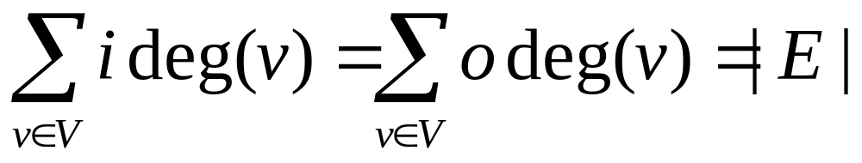
1.3.2 有向图
顶点的度数
  入度(数)：ideg(v)=|{v|(w，v)∈E}|。
  出度(数)：odeg(v)= |{v|(v，w)∈E}|。
对于任何一个有向图，图中所有顶点的入度之和与图中所有顶点的出度之和正好是图中边的个数

Slide 40
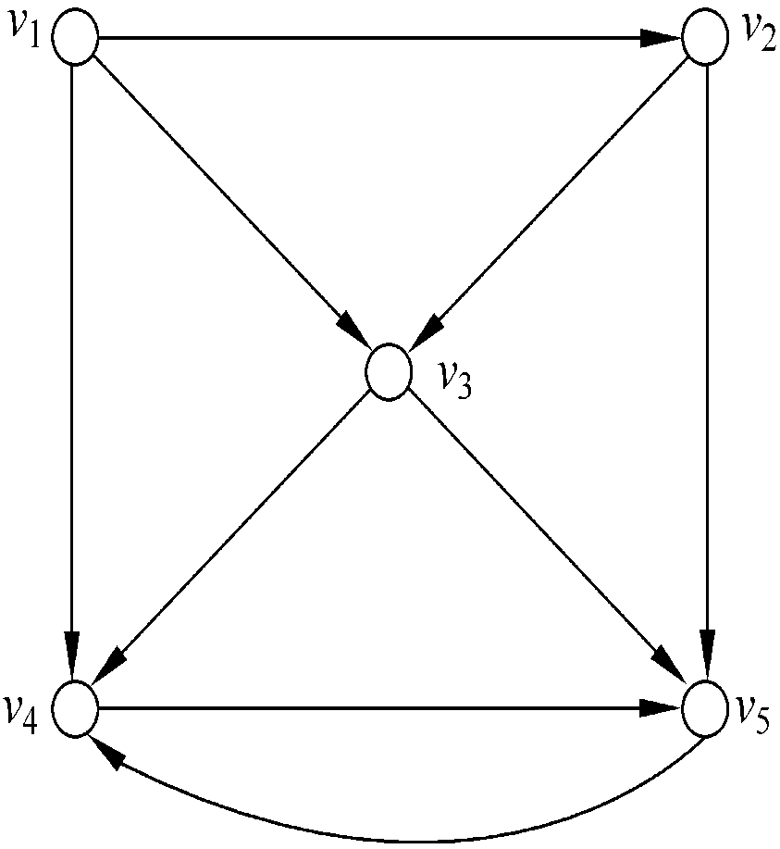
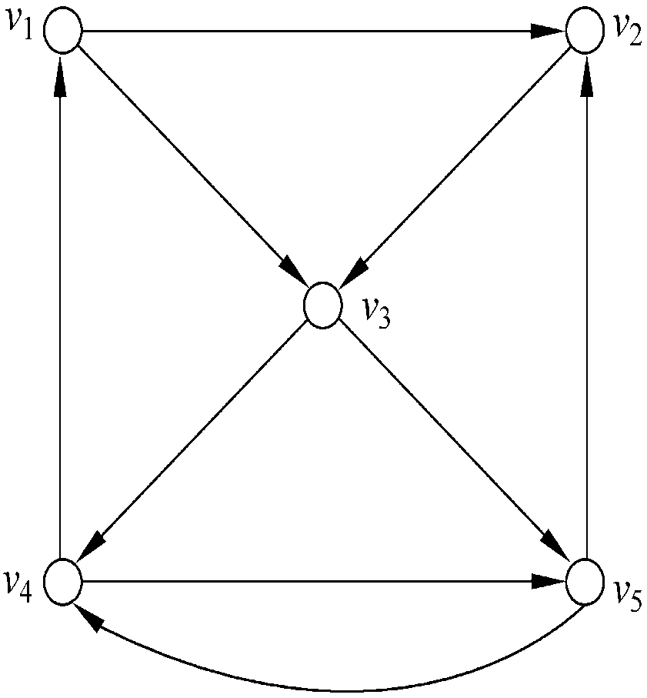
两个不同的有向图

Slide 41
1.3.3 树
满足如下条件的有向图G=(V，E)称为一棵(有序、有向)树(tree)：
  根(root) v：没有前导，且v到树中其他顶点均有一条有向路。
  每个非根顶点有且仅有一个前导。
  每个顶点的后继按其拓扑关系从左到右排序。

Slide 42
1.3.3 树
树的基本概念
(1) 顶点也可以成为结点。
(2) 结点的前导为该结点的父亲(父结点father)。
(3) 结点的后继为它的儿子(son)。
(4) 如果树中有一条从结点v₁到结点v₂的路，则称v₁是v₂的祖先(ancestor), v2是v1的后代(descendant)。
(5) 无儿子的顶点叫做叶子(leaf)。
(6) 非叶结点叫做中间结点(interior)。

Slide 43
1.3.3 树
树的层
  根处在树的第1层(level)。
  如果结点v处在第i层(i≥1)，则v的儿子处在第i+1层。
  树的最大层号叫做该树的高度(height)。

Slide 44
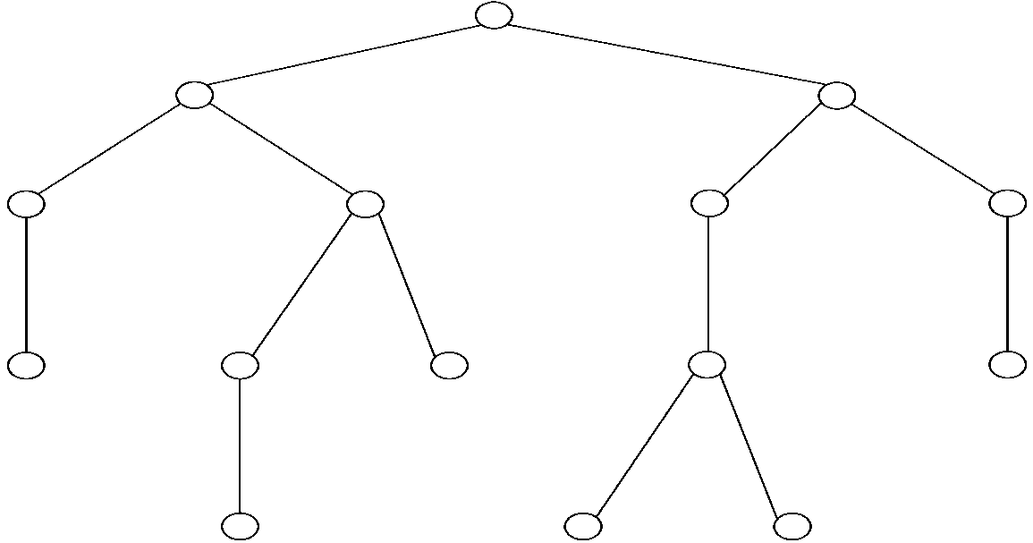
1.3.3 树
二元树
  如果对于∀v∈V，v最多只有2个儿子，则称G=(V，E)为二元树(binary tree)。
  对一棵二元树，它的第n层最多有2^{n-1}个结点。一棵n层二元树最多有个2^{n-1}叶子。

Slide 45
1.4 基本概念
字母表(alphabet)
  字母表是一个有穷非空集合（通常记为∑），字母表中的元素称为该字母表的一个字母(letter)。又叫做符号(symbol)、或者字符(character)。
  非空性。
  有穷性。
例如：
  {a，b，c，d}
  { a，b，c，…，z}
  {0,1}

Slide 46
1.4.1 字母表
字符的两个特性
  整体性(monolith)，也叫不可分性。
  可辨认性(distinguishable)，也叫可区分性。
例（续）
  {a，a′，b，b′}
  {aa，ab，bb}
  {∞，∧，∨，≥，≤}

Slide 47
1.4.1 字母表
字母表的乘积(product)
  ∑₁∑₂={ab|a∈∑₁，b∈∑₂}
例如：
  {0,1}{0,1}={00，01，10，00}
  {0,1}{a，b，c，d}={0a，0b，0c，0d，1a，1b，1c，1d}
  {a，b，c，d}{0,1}={a0，a1，b0，b1，c0，c1，d0，d1}
  {aa，ab，bb}{0,1}={ aa0，aa1，ab0，ab1，bb0，bb1}

Slide 48
1.4.3 基本概念
字母表∑的n次幂
  ∑⁰={ε} （注意与集合的0次幂Ø进行区分）
  ∑^{n}=∑^{n-1}∑
  ε是由∑中的0个字符组成的空串。
∑的正闭包
  ∑⁺=∑∪∑²∪∑³∪∑⁴∪…
∑的克林闭包
  ∑*=∑⁰∪∑⁺=∑⁰∪∑∪∑²∪∑³∪…

Slide 49
1.4.1 字母表
例如：
  {0,1}⁺={0，1，00，01，10，11，000，001，010，011，100，…}
  {0,1}*={ε，0，1，00，01，10，11，000，001，010，011，100，…}
  {a，b，c，d}⁺={a，b，c，d，aa，ab，ac，ad，ba，bb，bc，bd，…，aaa，aab，aac，aad，aba，abb，abc，…}
  {a，b，c，d}*={ε，a，b，c，d，aa，ab，ac，ad，ba，bb，bc，bd，…，aaa，aab，aac，aad，aba，abb，abc,…}

Slide 50
1.4.2 字符串
字符串(string)
  ∑是一个字母表，∀x∈∑*，x叫做∑上的句子或字符串(即一个字母表中字母组成的有穷序列)
  句子相等：两个句子被称为相等的，如果它们对应位置上的字符都对应相等
别称
  字(word)、(字符、符号)行(line)、符号串(string)、句子(sentence)。

Slide 51
1.4.2 字符串
结论：
∑*={x|x是∑中的若干个（包括0个）字符连接而成的一个字符串}。
∑⁺={x|x是∑中的至少一个字符连接而成的字符串}。
Notes:
*-克林闭包
+-正闭包

Slide 52
1.4.3 基本概念
字符串的长度(length)
  ∀x∈∑*，句子x中字符的总个数，更准确的说, 是串中符号所占的位置数，叫做该字符串的长度，记作|x|
  长度为0的字符串叫空串，记作ε
  字符串的逆序：若x=abc，则x^{T}=cba
例如：
  |abaabb|=6
  |bbaa|=4
  |ε|=0

Slide 53
1.4.3 基本概念
连接(concatenation)
  x，y∈∑*，x，y的连接是由串x直接相接串y所组成的。记作xy。
  串x的n次幂
  x⁰=ε
  x^{n}=x^{n-1}x

Slide 54
1.4.3 基本概念
例如：
  对x=001，y=1101
    x⁰=y⁰=ε
    x⁴=001001001001
    y⁴=1101110111011101
  对x=0101，y=110110
    x²=01010101
    y²=110110110110
    x⁴=0101010101010101
    y⁴=110110110110110110110110

Slide 55
1.4.3 基本概念
∑*上的连接运算性质
  ⑴ 结合律：(xy)z=x(yz)。
  ⑵ 左消去律：如果xy=xz，则y=z。
  ⑶ 右消去律：如果yx=zx，则y=z。
  ⑷ 惟一分解性：存在惟一确定的a₁，a₂，…，a_{n}∈∑，使得x= a₁a₂…a_{n。}
  ⑸ 单位元素：εx=xε=x。
  常见错误： ∑={ab, cd, abc, d}，那么abcd可以有以下两种分解方式：⑴ ab和cd；⑵ abc和d
实际上是ab•cd？还是abc•d？其中，•代表连接运算

Slide 56
1.4.3 基本概念
前缀与后缀
  设x，y，z，w，v∈∑*，且x=yz，w=yv
  (1) y是x的前缀(prefix)。
  (2)如果z≠ε，则y是x的真前缀(proper prefix)。
  (3) z是x的后缀(suffix)；
  (4) 如果y≠ε，则z是x的真后缀(proper suffix)。
  (5) y是x和w的公共前缀(common Prefix)。

Slide 57
1.4.3 基本概念
公共前缀与后缀
(6) 如果x和w的任何公共前缀都是y的前缀，则y是x和w的最大公共前缀。
(7) 如果x=zy，w=vy，则y是x和w的公共后缀(common suffix )。
(8) 如果x和w的任何公共后缀都是y的后缀，则y是x和w的最大公共后缀。

Slide 58
1.4.3 基本概念
例
字母表∑={a，b}上的字符串abaabb的前缀、后缀、真前缀和真后缀如下：
前缀：ε，a，ab，aba，abaa，abaab，abaabb
真前缀：ε，a，ab，aba，abaa，abaab
后缀：ε，b，bb，abb，aabb，baabb，abaabb
真后缀：ε，b，bb，abb，aabb，baabb

Slide 59
1.4.3 基本概念
结论
⑴ x的任意前缀y有惟一的一个后缀z与之对应，使得x=yz；反之亦然。
⑵ x的任意非空真前缀y有惟一的一个非空真后缀z与之对应，使得x=yz；反之亦然。
⑶ |{w|w是x的后缀}|=|{w|w是x的前缀}|。
⑷ |{w|w是x的真后缀}|=|{w|w是x的真前缀}|。
⑸ {w|w是x的前缀}={w|w是x的真前缀}∪{x}，
|{w|w是x的前缀}|=|{w|w是x的真前缀}|+1。

Slide 60
1.4.3 基本概念
结论
⑹ {w|w是x的后缀}={w|w是x的真后缀}∪{x}，
|{w|w是x的后缀}|=|{w|w是x的真后缀}|+1。
⑺ 对于任意字符串w，w是自身的前缀，但不是自身的真前缀；w是自身的后缀，但不是自身的真后缀。
⑻ 对于任意非空字符串w，ε是w的前缀，且是w的真前缀；ε是w的后缀，且是w的真后缀

Slide 61
1.4.3 基本概念
约定
⑴ 用小写字母表中较为靠前的字母a，b，c，…表示字母表中的字母。
⑵ 用小写字母表中较为靠后的字母x，y，z，…表示字母表上的字符串。
⑶ 用x^{T}表示x的逆序。例如，如果x=abc，则x^{T}=cba。

Slide 62
1.4.3 基本概念
子串(substring)
  w，x，y，z∈∑*，且w=xyz，则称y是w的子串
公共子串(common substring)
  t，u，v，w，x，y，z∈∑*，且t=uyv，w=xyz，则称y是t和w的公共子串(common substring)。如果y₁，y₂，……，y_{n}是t和w的公共子串，且max{|y₁|，|y₂|，…，|y_{n}|}=|y_{j}|，则称y_{j}是t和w的最大公共子串。
  两个串的最大公共子串并不一定是惟一的。
Notes:
abcde和abde

Slide 63
1.4.3 基本概念
语言(language)
  ∀L⊆∑*，L称为字母表∑上的一个语言(language)，∀x∈L，x叫做L的一个句子。
例：{0，1}上的不同语言
  {00，11} ，{0，1}
  {0，1，00，11} ， {0，1，00，11，01，10}
  {00，11}*，{01，10}*，{00，01，10，11}*，
  {0}{0，1}*{1}，{0，1}*{111}{0，1}*

Slide 64
1.4.3 基本概念
语言的乘积(product)
L₁⊆∑₁*，L₂⊆∑₂*，语言L₁与L₂的乘积是一个语言，该语言定义为：
L₁L₂={xy| x∈L₁，y∈L₂}
是字母表∑₁∪∑₂上的语言。

Slide 65
1.4.3 基本概念
例
⑴ L₁={0，1}。
⑵ L₂={00，01，10，11}。
⑶ L₃={0，1，00，01，10，11，000，…}=∑⁺ 。
⑷ L₄={ε，0，1，00，01，10，11，000，…}=∑* 。
⑸ L₅={0^{n}|n≥1}。
⑹ L₆={0^{n}1^{n}|n≥1}。
⑺ L₇={1^{n}|n≥1}。
⑻ L₈={0^{n}1^{m}|n，m≥1}。
⑼ L₉={0^{n}1^{n}0^{n}|n≥1}。
⑽ L₁₀={0^{n}1^{m}0^{k}|n，m，k≥1}。
⑾ L₁₁={x|x∈∑⁺且x中0和1的个数相同}。

Slide 66
1.4.3 基本概念
幂
  ∀L⊆∑*，L的n次幂是一个语言，该语言定义为
    ⑴ 当n=0是，L^{n}={ε}。
    ⑵ 当n≥1时，L^{n}= L^{n-1}L 。
正闭包
  L⁺=L∪L²∪L³∪L⁴∪…
克林闭包
  L*= L⁰∪L∪L²∪L³∪L⁴∪…

Slide 67
小结
(1) 集合：集合的表示、集合之间的关系、集合的基本运算
(2) 关系：主要介绍了二元关系相关的内容。包括等价关系、等价分类、关系合成、关系闭包
(3) 图：无向图、有向图、树的基本概念
(4) 字母表、字母、句子、字母表上的语言、语言的基本运算

